Slide 1
Programming Assignment II
컴퓨터공학부
202011353 이호은
Notes:
안녕하세요 C프로그래밍을 수강중인 컴퓨터공학부 이호은입니다.
프로그래밍 어사인먼트 투 게임 시연을 시작하겠습니다.

Slide 2
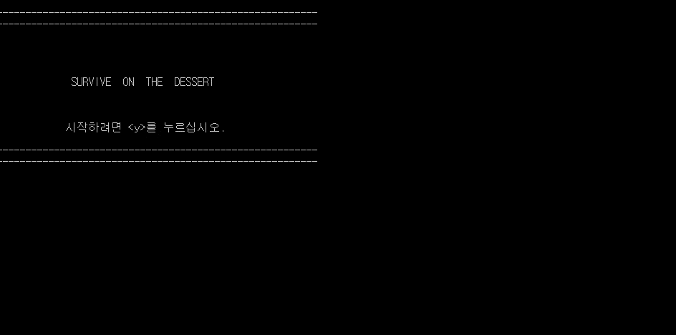
PA2
게임 시작 화면과 스토리
y
y
y
n
n
q
q
↓
Notes:
가장 먼저 게임 시작 화면과 스토리입니다.
게임을 최초로 실행하면 간단한 스토리가 출력됩니다. 글자는 한 글자 씩 출력되도록 하여 마치 글을 읽는 듯한 느낌을 주고자 하였습니다.
스토리가 끝나면 게임 룰을 설명해줍니다.
메인 화면으로 넘어가 게임 룰인 “생존 가이드“를 선택합니다.
1페이지에는 룰이, 2페이지에는 단계별 정보가 적혀 있고, <n>을 누르면 다음 페이지, <q>를 누르면 메인 화면으로 돌아갑니다.

Slide 3
PA2
게임 규칙 설명
레벨 별 난이도
가방(▶) 중 도움이 되는 가방
 | L1 | L2 | L3 | L4 | L5 | LC
가방 | 4 | 6 | 8 | 10 | 12 | 15~ 30
도움 | 3 | 2 | 3 | 4 | 4 | 0~ 30%
위협 | 1 | 4 | 5 | 6 | 8 | 70%~ 100%
폭탄 | 2 | 3 | 4 | 5 | 6 | 2~ 12
벽 | 10 | 20 | 30 | 40 | 50 | 150%~250%
체력 (차감) | 1000 (-20) | 1500 (-30) | 2000 (-40) | 3000 (-50) | 4000 (-60) | 5000 (-80)
제한시간 | 20s | 30s | 40s | 50s | 60s | 70s
- 위협이 되는 가방을 한 개 삭제
- 생존 시간이 5초 증가
- 체력이 증가
가방(▶) 중 위협이 되는 가방
- 체력이 줄어들고 위치 랜덤
- 처음 위치로 이동
- 체력이 감소
- 모든 가방의 위치가 랜덤으로 변경
폭탄(◎)
- 십자(+) 모양으로 위치하는 벽(▦)을 파괴
Notes:
게임 규칙은 주어진 대로 깃발이 존재하며 이 중 도움이 되는 깃발과 위협이 되는 깃발이 있습니다.
여기서는 스토리에 맞게 “가방” 이라고 표현하였습니다.
또한 추가 구현으로 폭탄이라는 아이템을 추가하였습니다.
우측을 보시면 총 6단계의 레벨이 있습니다. 1단계부터 5단계는 개수와 난이도가 정해진 단계이고 이전 단계를 클리어해야 다음 단계가 해금됩니다.
추가 구현인 커스텀 단계는 사용자가 직접 개수를 정해 난이도를 조절할 수 있습니다.

Slide 4
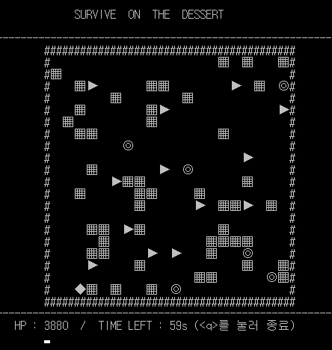
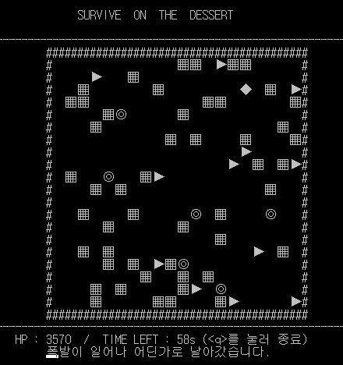
PA2
도움이 되는 가방(체력 회복)
도움이 되는 가방(생존 시간 증가)
Notes:
좌측, 가방을 먹자 체력이 늘어납니다.
우측, 가방을 먹자 생존 시간이 5초 늘어납니다.

Slide 5
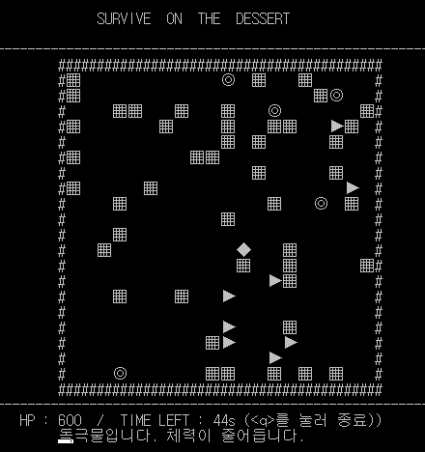
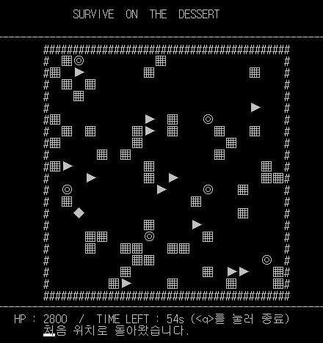
PA2
도움이 되는 가방(위협이 되는 가방 제거)
추가 기능(폭탄)
Notes:
좌측, 가방을 먹자 아래 위협 가방이 한 개 사라집니다. 단 이 이벤트는 위협 가방이 남아 있을 때만 발생합니다.
우측, 추가 구현인 폭탄입니다. 폭탄을 먹자 십자로 광선이 나가며 벽을 파괴합니다.

Slide 6
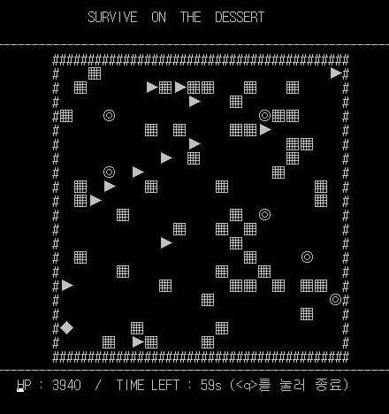
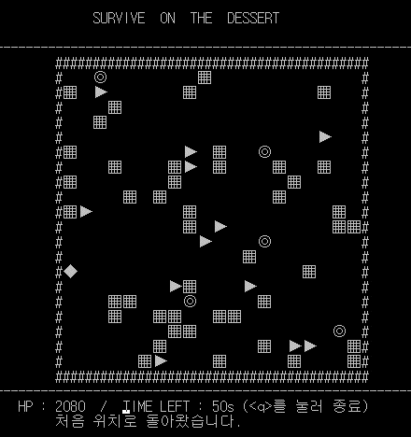
PA2
위협이 되는 가방(체력 감소 및 위치 랜덤)
위협이 되는 가방(초기 위치로 이동)
Notes:
좌측 가방을 먹자 체력이 조금 감소하고 위치가 랜덤으로 바뀝니다.
우측, 가방을 먹자 처음 위치로 이동됩니다.

Slide 7
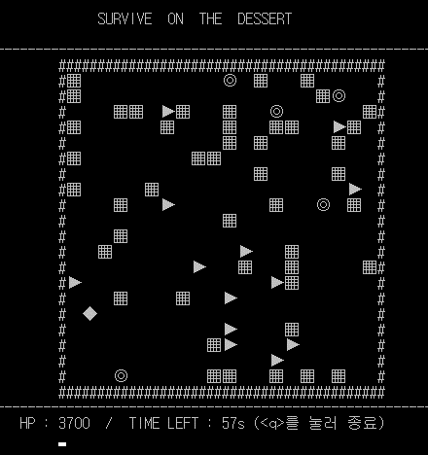
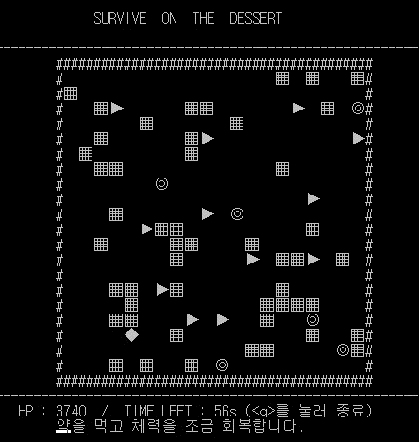
PA2
위협이 되는 가방(체력 감소)
위협이 되는 가방(모든 가방 위치 랜덤)
Notes:
좌측, 체력이 랜덤으로 감소합니다.
우측, 가방을 먹자 모든 가방의 위치가 랜덤으로 바뀝니다.

Slide 8
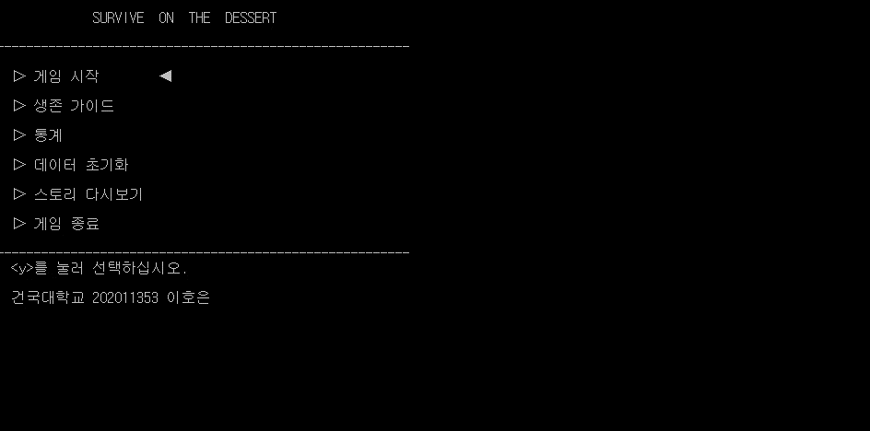
PA2
레벨 선택과 게임 플레이(LEVEL 1 ~ LEVEL 2)
y
y
Notes:
게임을 시작해봅시다.
사용자의 캐릭터는 마름모이고, 상하좌우 방향키를 이용해 캐릭터를 이동합니다.
가방을 확인하며 지도가 든 가방을 찾으면 클리어됩니다.
1단계를 클리어하자 성공이라고 뜨며 2단계로 자동으로 넘어가집니다.
이처럼 이동할 때 체력이 조금씩 감소하며, 제한 시간도 줄어듭니다.
체력이 0이 되자 실패 라고 뜨고, 팁을 한 줄 출력하며 메인 화면으로 돌아갑니다.

Slide 9

PA2
레벨 선택과 게임 플레이(LEVEL 5 ~ 엔딩)
↓
↑
y
↓
↑
y
Notes:
실제 게임처럼 상하 방향키를 이용해 포커스를 옮기고 <y> 키를 눌러 선택하는 방식을 구현했습니다.
이처럼 5단계를 클리어하면 엔딩 스토리가 출력됩니다.
이후 커스텀 단계가 해금되었다고 알려주며 메인 화면으로 돌아갑니다.

Slide 10

PA2
추가기능 구현(Custom Level 설정)
y
↓
y
y
q
y
↓
y
n
y
Notes:
추가 기능 구현인 커스텀 단계입니다.
5단계를 클리어하면 해금되며 맨 밑에 있습니다. 커스텀 단계는 사용자가 가방의 개수, 도움 가방의 개수, 벽, 아이템의 개수를 직접 입력해 <y>를 눌러 플레이합니다.
플레이 도중 <q>를 누르면 게임이 종료됩니다. 아까는 커스텀 단계에서 최소로 설정해보았고, 이번에는 최대로 설정해보겠습니다.
이처럼 입력하고 <y> 이외의 키를 누르면 다시 입력할 수 있습니다. 이처럼 사용자가 직접 난이도를 설정할 수 있습니다.

Slide 11

PA2
추가기능 구현(통계, 데이터 초기화)
↓
y
↓
y
q
y
↓
y
q
y
Notes:
마지막 추가 구현입니다. 메뉴에서 통계 메뉴를 선택하면 플레이어의 최고 점수, 최고 해금 단계, 각 단계별 클리어, 플레이 횟수를 보여줍니다.
다음은 데이터 초기화 메뉴입니다. 전부 클리어한 상태에서 데이터 초기화를 진행하게 되면 모든 데이터가 초기화되어 단계도 다시 잠기게 됩니다.
감사합니다.

